Slide 1
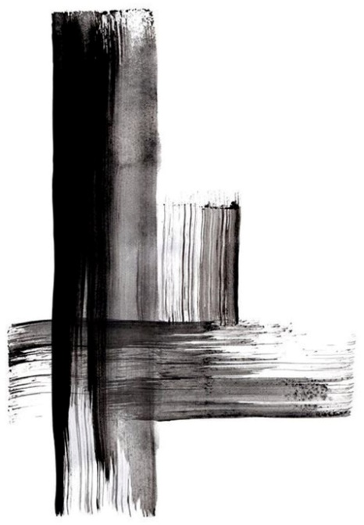
從【文化】開始的設計學習
佛光大學建築環境設計學士學位學程
Architecture
Environment
Design

Slide 2
系所簡介
建築是人類應對自然環境所創造出來的人造環境，對於建築的想像，從早期單純提供遮風蔽雨的房子，逐漸建立實用、堅固、藝術的建築三原則，進而強調建築在當代所應具備的公共性、文化性與社會影響力。時至今日，建築師更著重在永續環境的建立，無論是建築材料、構築方式、環境營造乃至地方創生，重新思考建築與地域環境之間的和諧共構關係。

Slide 3
系所簡介
本學程為宜花東三縣唯一培養建築設計專業人才之科系，配合永續建築發展的國際趨勢，課程安排兼重建築設計專業與輕構築實作，以培養學生具備永續環境規劃、地方空間活化、老屋保存再生、室內空間設計之跨域整合設計能力。

Slide 4
系所簡介
本學程立基於宜蘭縣，本地有相當多的優秀建築環境設計專業者，也有處處可供實地場域學習的優質建築環境空間，以及堅持環境永續與文化資產觀念的地方政府，與積極參與地方環境空間營造的社區團體，皆是本學士學位學程學生可以運用與合作的有力資源。本學程也藉由優秀建築參訪、業師協同教學、場域實作練習、研究案實務學習、職場講座、暑期職場實習等，提升學生實務能力與職場就業力。

Slide 5
課程簡介
本學士學位學程規劃兩個特色學程，除包含符合〈專門職業及技術人員高等考試建築師考試規則〉應考資格之學科與學分數外，更納入當代建築專業所著重之永續建築環境、地方空間活化、老屋保存再生、室內空間設計的專業系列課程：
建築環境設計領域核心學程
地域環境構築與活化學程

Slide 6
佛光大學建築環境設計學士學位學程 Architecture Environment Design
課程規劃：老屋再生(歷史建物保存)+建築師考試
建築環境設計領域核心學程
以每學期均須修習的「建築設計」課程為主軸，搭配建築文化脈絡系列課程，以培養學生具備兼融建築設計與人文素養之專業能力。
建築設計學群
建築文化脈絡學群
建築環境體驗
基本設計與表現法(一)(二)
建築設計(一)(二)(三)(四)(五)(六)(七)(八)
畢業設計專題討論
畢業設計
世界建築史／近代建築史
中國建築史／台灣建築史
台灣原住民聚落與建築
世界文化遺產
人類學與空間研究
考古學概論／城市考古
人類文化與聚落環境
建築與藝術／建築經典導讀

Slide 7
佛光大學建築環境設計學士學位學程 Architecture Environment Design
課程規劃：老屋再生(歷史建物保存)+建築師考試
地域環境構築與活化學程
以地方空間活化、老屋保存再生及永續環境規劃為主軸所規劃的系列課程，以培養學生具有面對實質地域建築環境並能提出永續設計方案的專業能力。
建築構築學群
建築永續活化學群
建築結構與造型／結構系統
建築構造／建築法規
木結構特論
社區規劃與設計／室內設計
細部設計與構造實務
輕構築實務／建築攝影
電腦輔助建築設計
建築文化資產3D重建
建築計畫／敷地計畫
環境景觀設計／建築物理環境
建築文化資產保存實務
建築再生活化與再利用
歷史城市與都市再生
城市與地景考古
經典建築案例分析
建築主題旅遊規劃

Slide 8
未來出路
本學士學位學程想要培養的學生，是希望能夠具備深入地方空間環境、洞察當代社會需求、全球永續環境策略、跨域整合能力的建築設計專業人才。本學士學位學程學生畢業後，可從事：

Slide 9
未來出路
建築師：報考國家專技高考獲建築師資格；
公務員：報考公務人員高考建築工程類科；
室內設計師：乙級建築物室內裝修工程管理技術士、乙級建築物室內設計技術士；
建築環境空間設計師：建築設計師、老屋修復設計師、室內設計師與室內裝修人員、景觀設計師、社區規劃師、展示規劃師；
工地主管與監工；
建設公司或不動產經營。

Slide 10
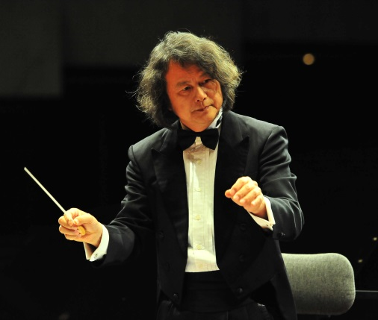
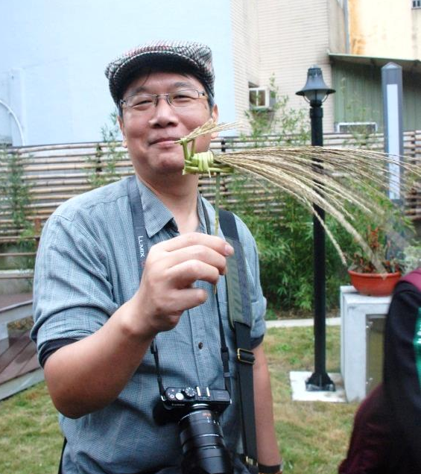
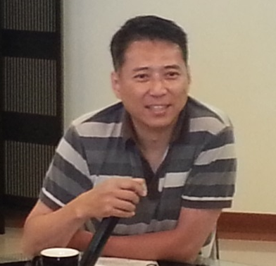
師長
謝元富 教授
法國巴黎師範音樂院
最高級指揮家文憑
創意與科技學院院長
呂尹超 教授
英國諾丁罕大學
建築與建成環境博士
楊俊傑 教授
台灣科技大學建築系
博士候選人

Slide 11
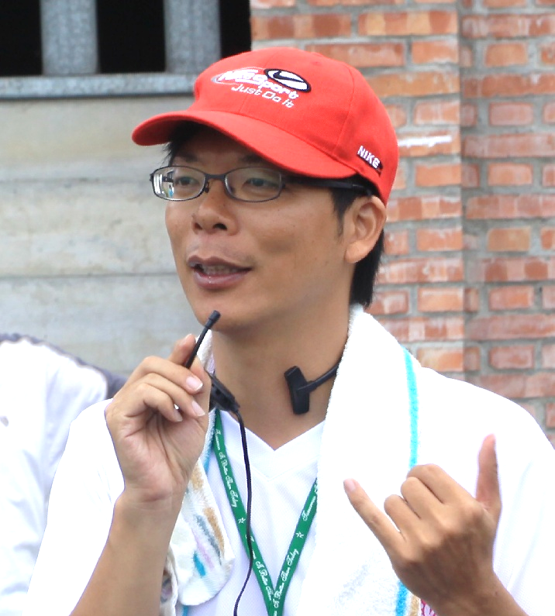
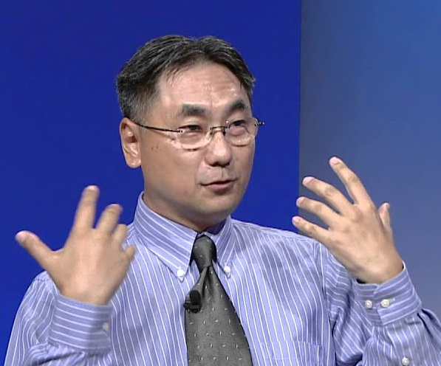

師長
蔡明志 教授
成功大學建築博士
厲以壯 教授
法國國立自然史博物館
史前史博士
張慈薇 助教
手作達人

Slide 12
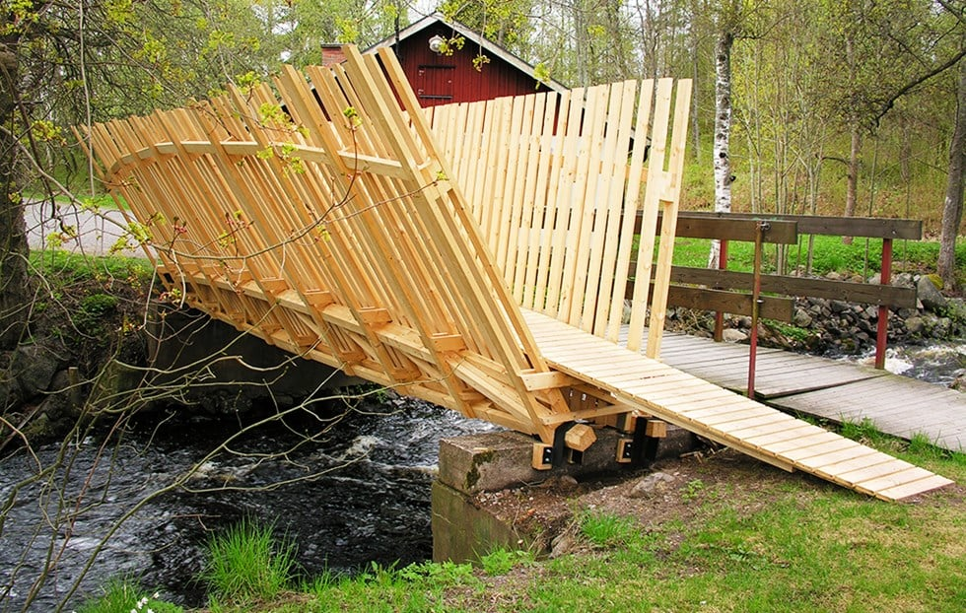
輕構築：木構橋樑
https://www.swedishwood.com/building-with-wood/construction/a_variety_of_wooden_structures/wooden_bridges/

Slide 13
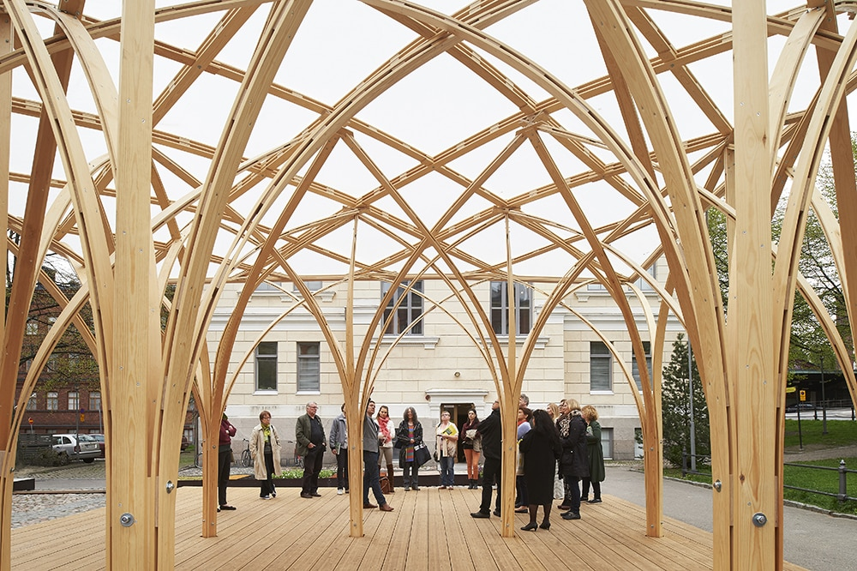
輕構築：木構亭
https://www.scandinaviandesign.com/wan-wood-architecture-award-2016/

Slide 14
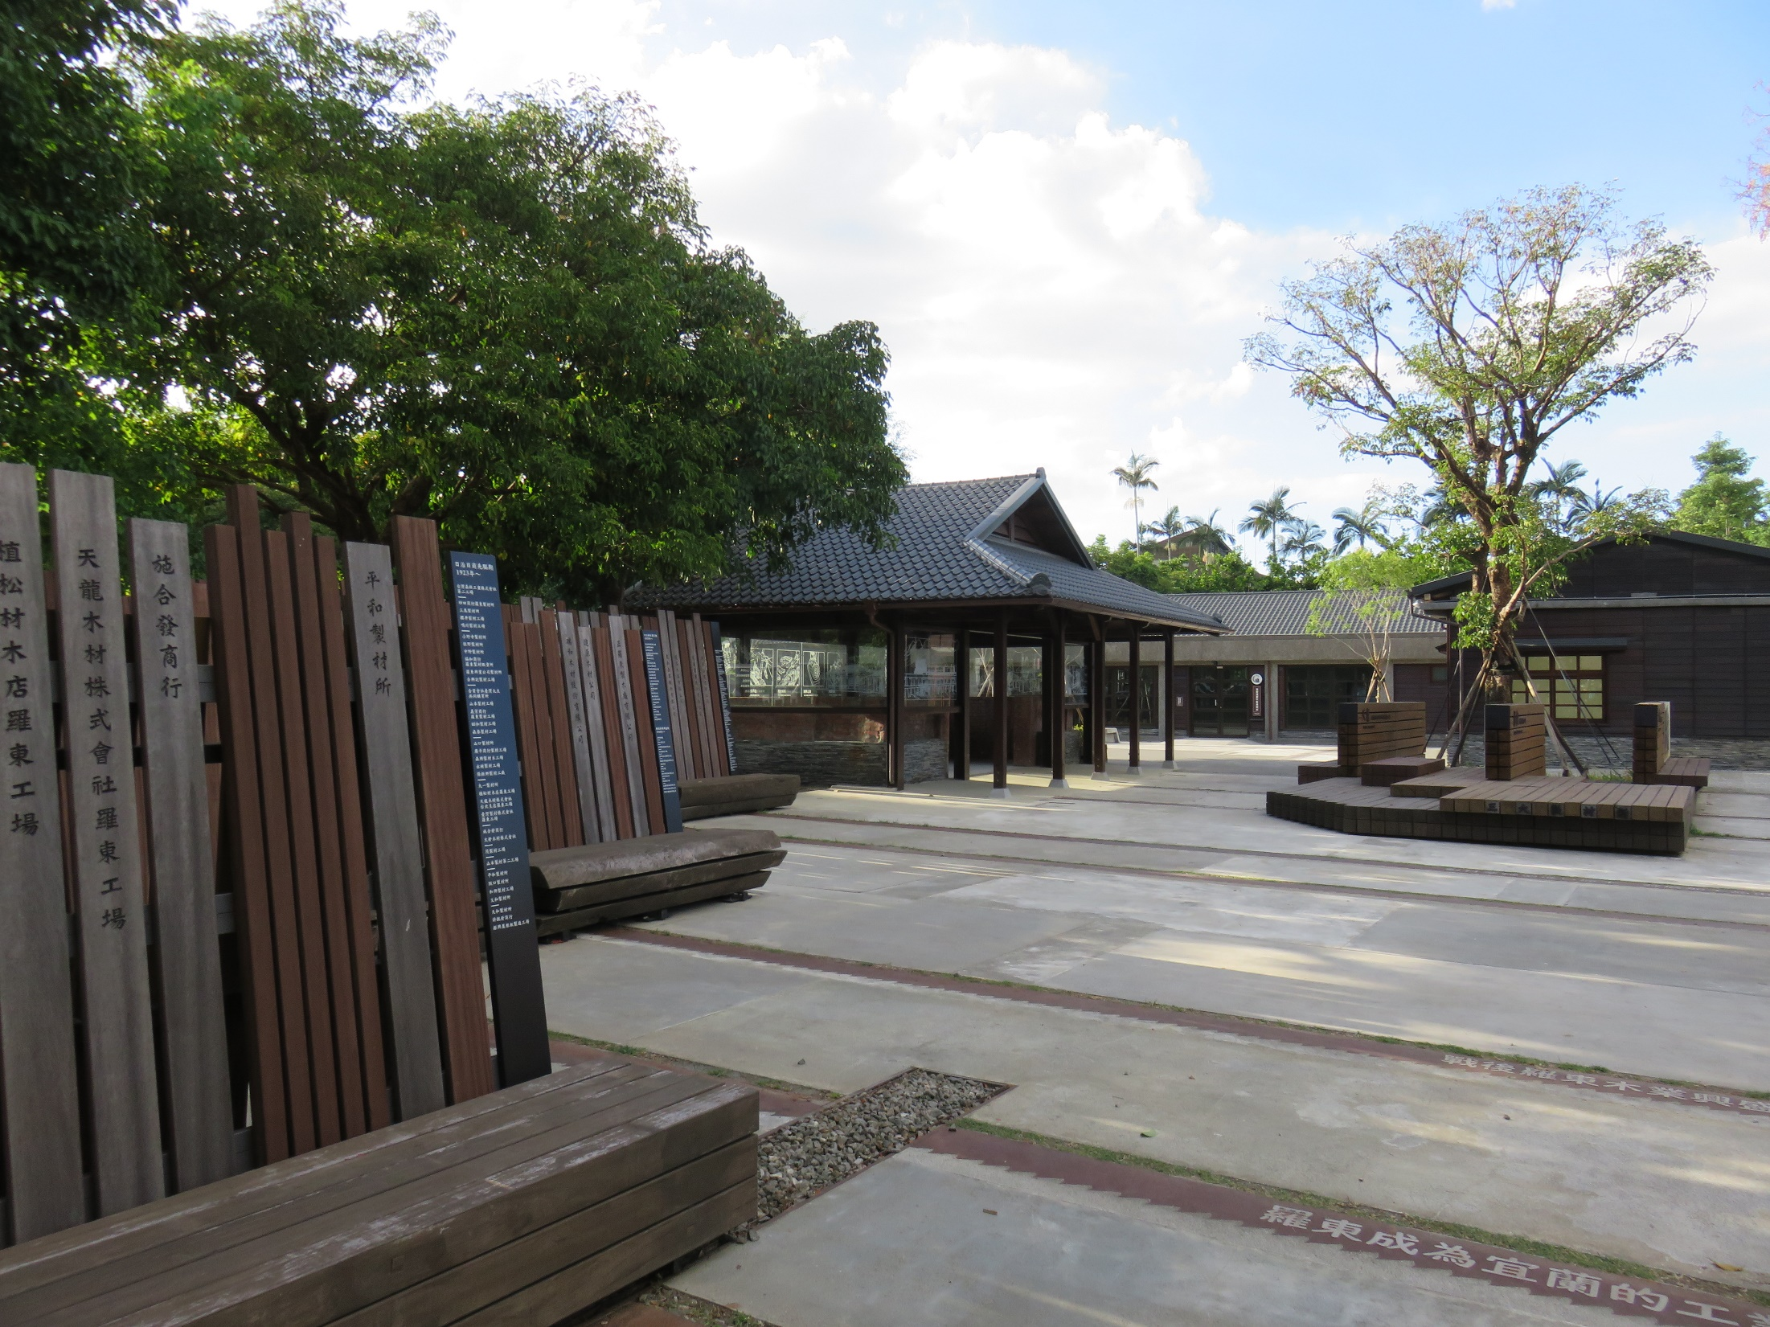
景觀規劃設計：羅東林業文化園區南廣場

Slide 15
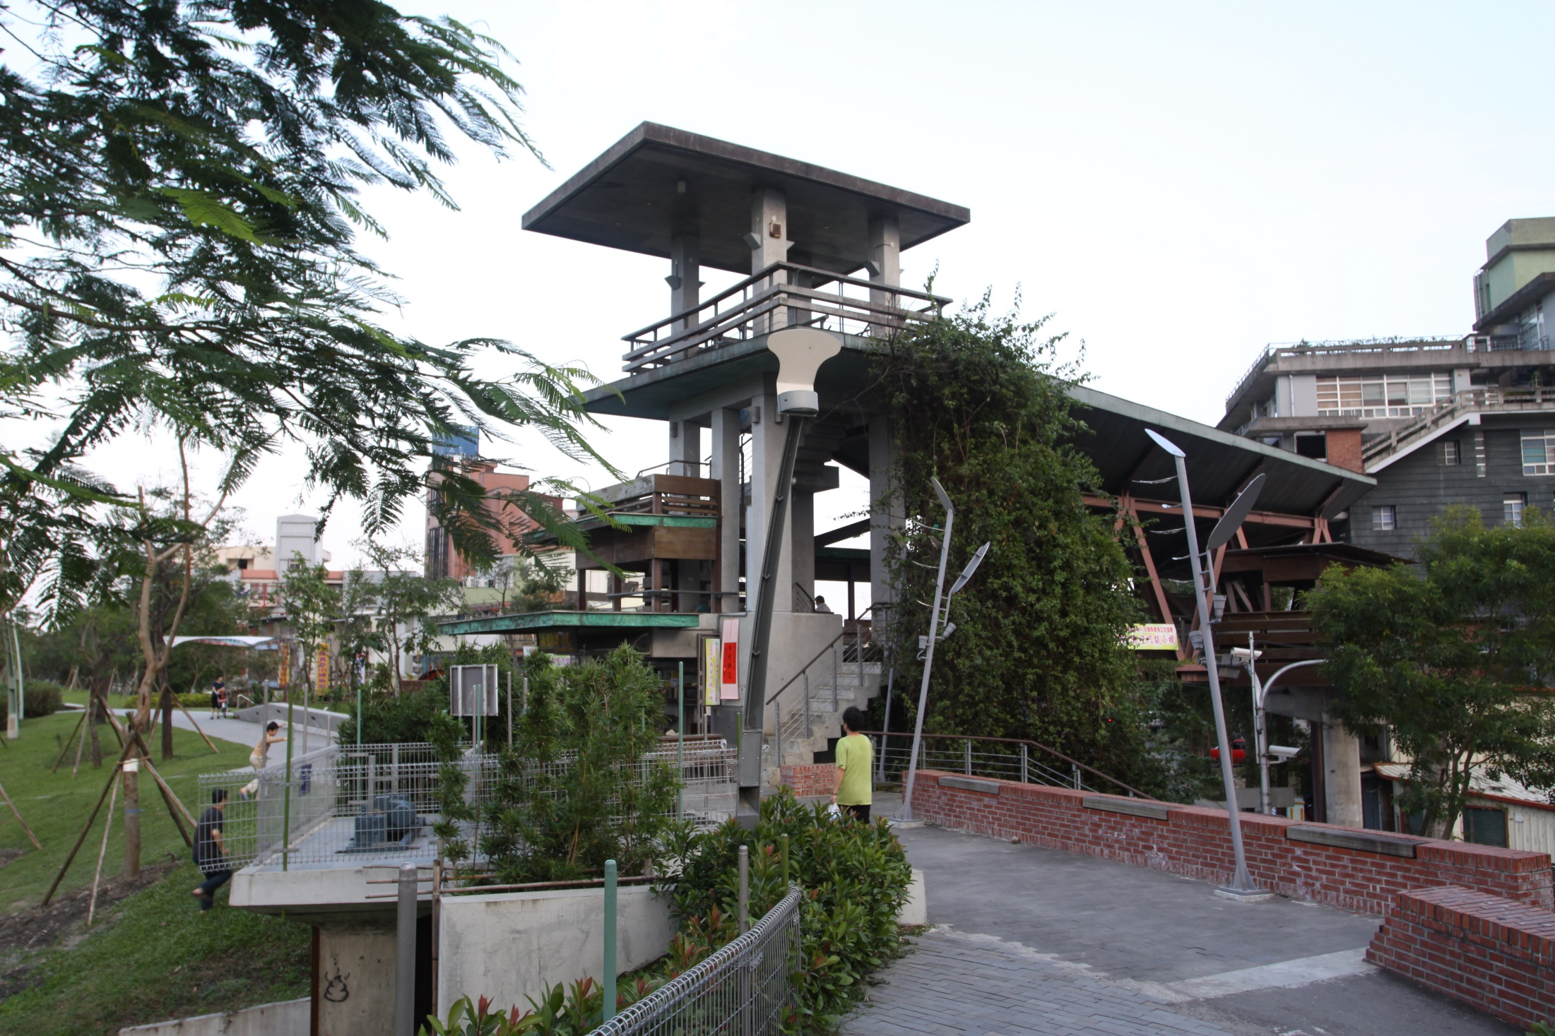
景觀規劃設計：宜蘭市西堤屋橋

Slide 16
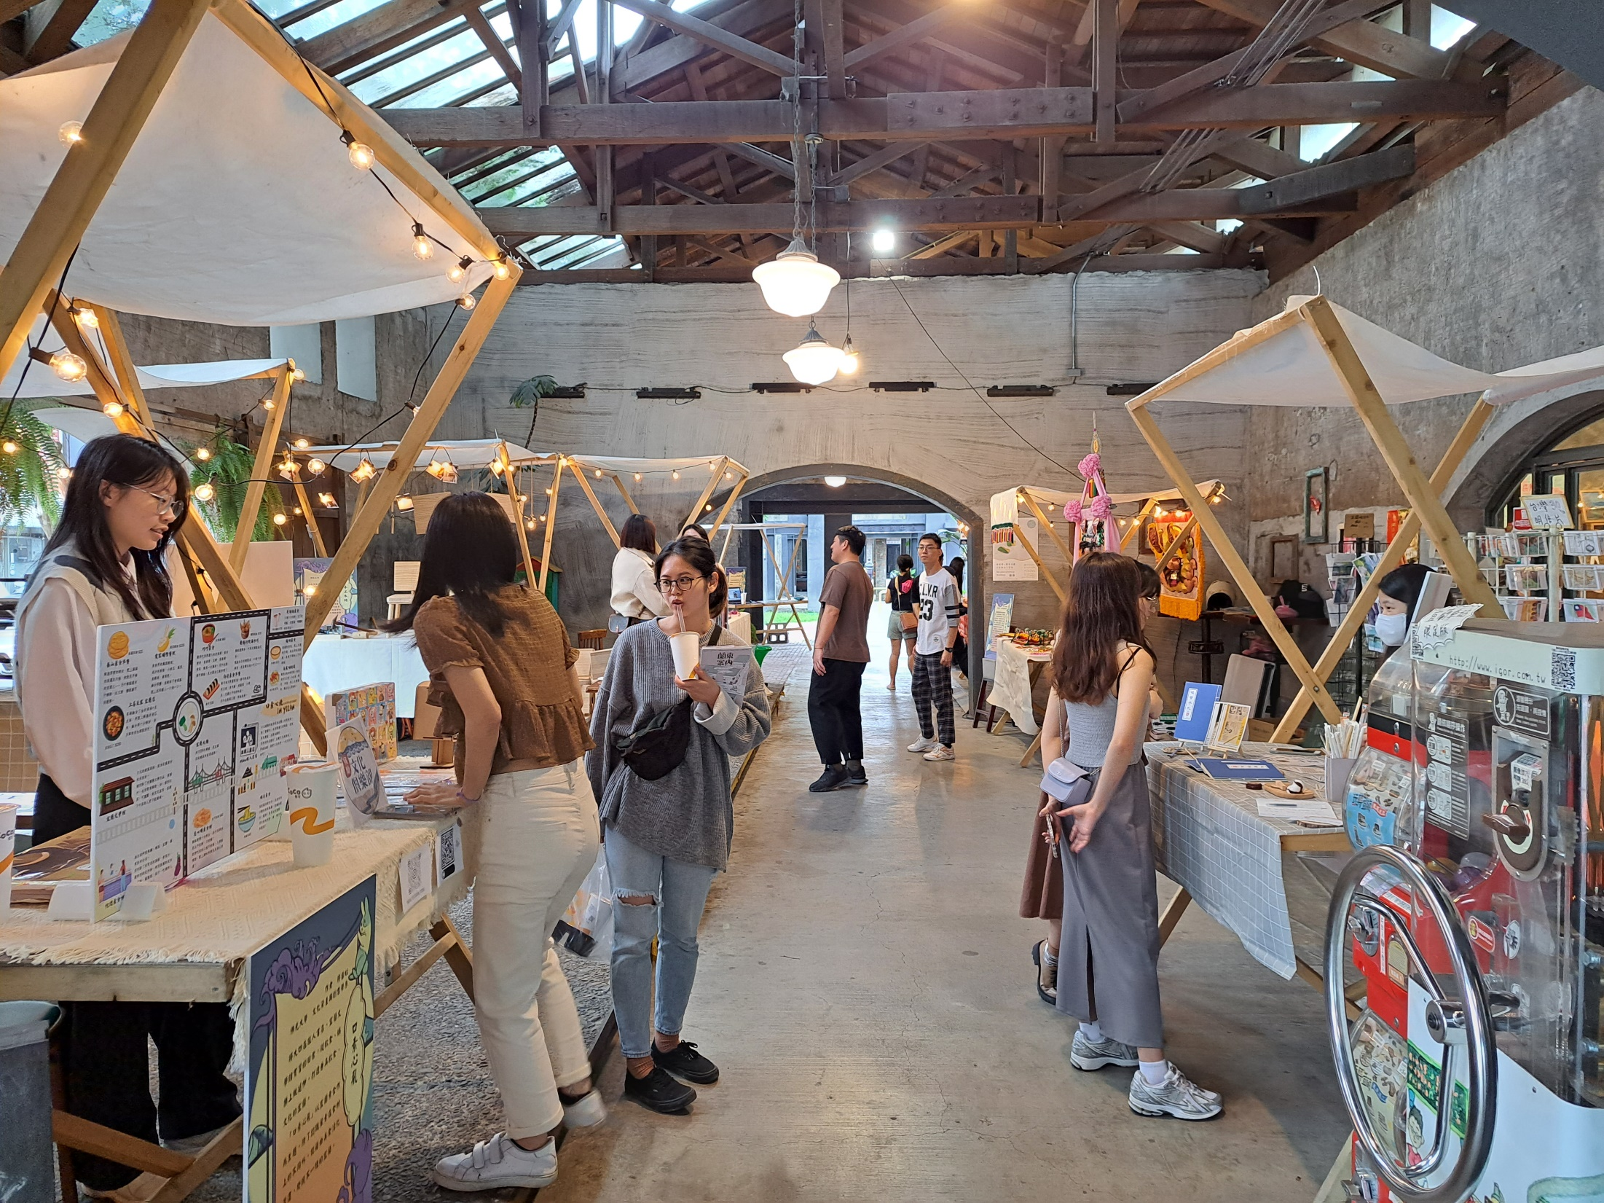
舊建築修復再利用：宜蘭市舊書櫃人文咖啡

Slide 17
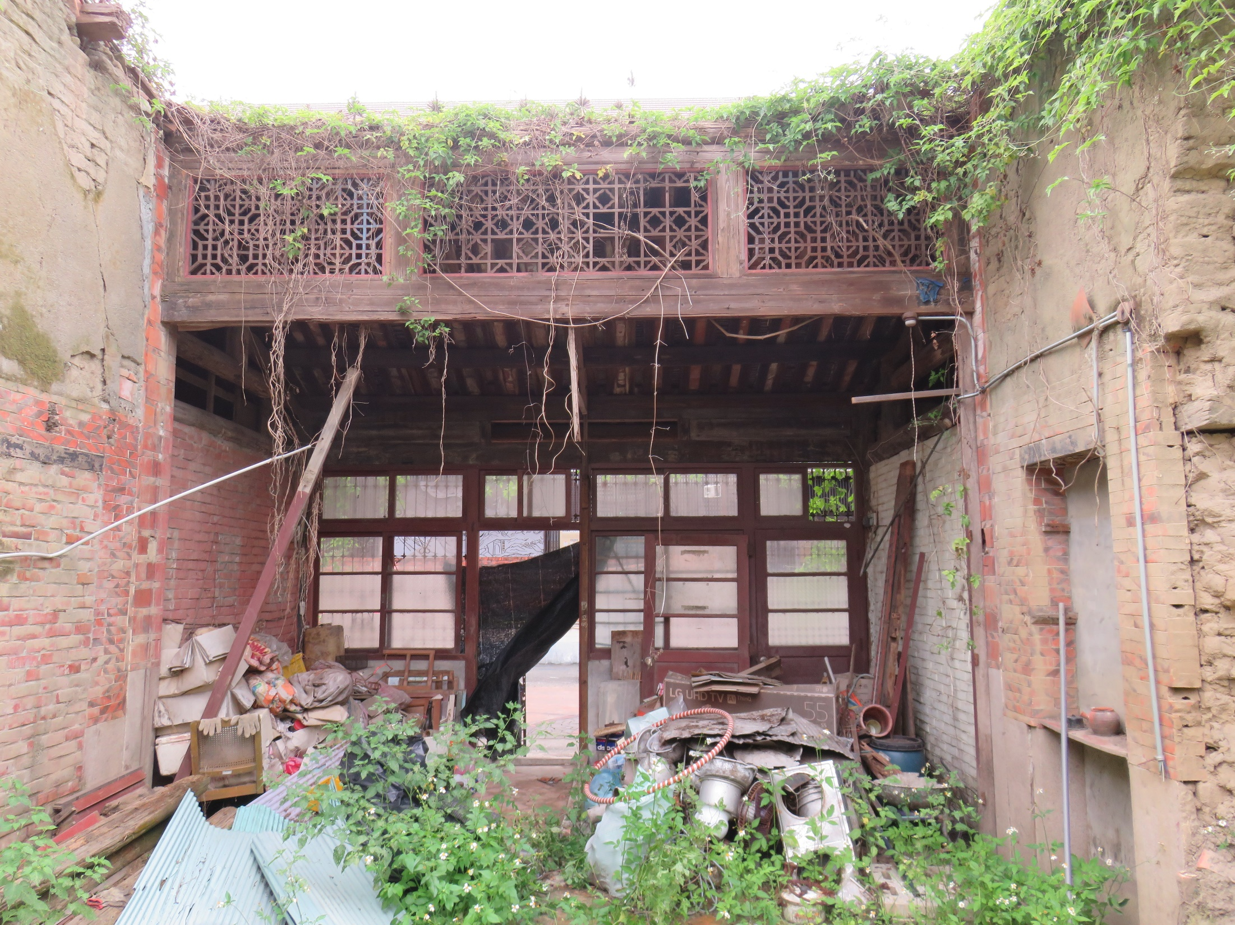
舊建築修復再利用：頭城十三行街屋（整修前）

Slide 18
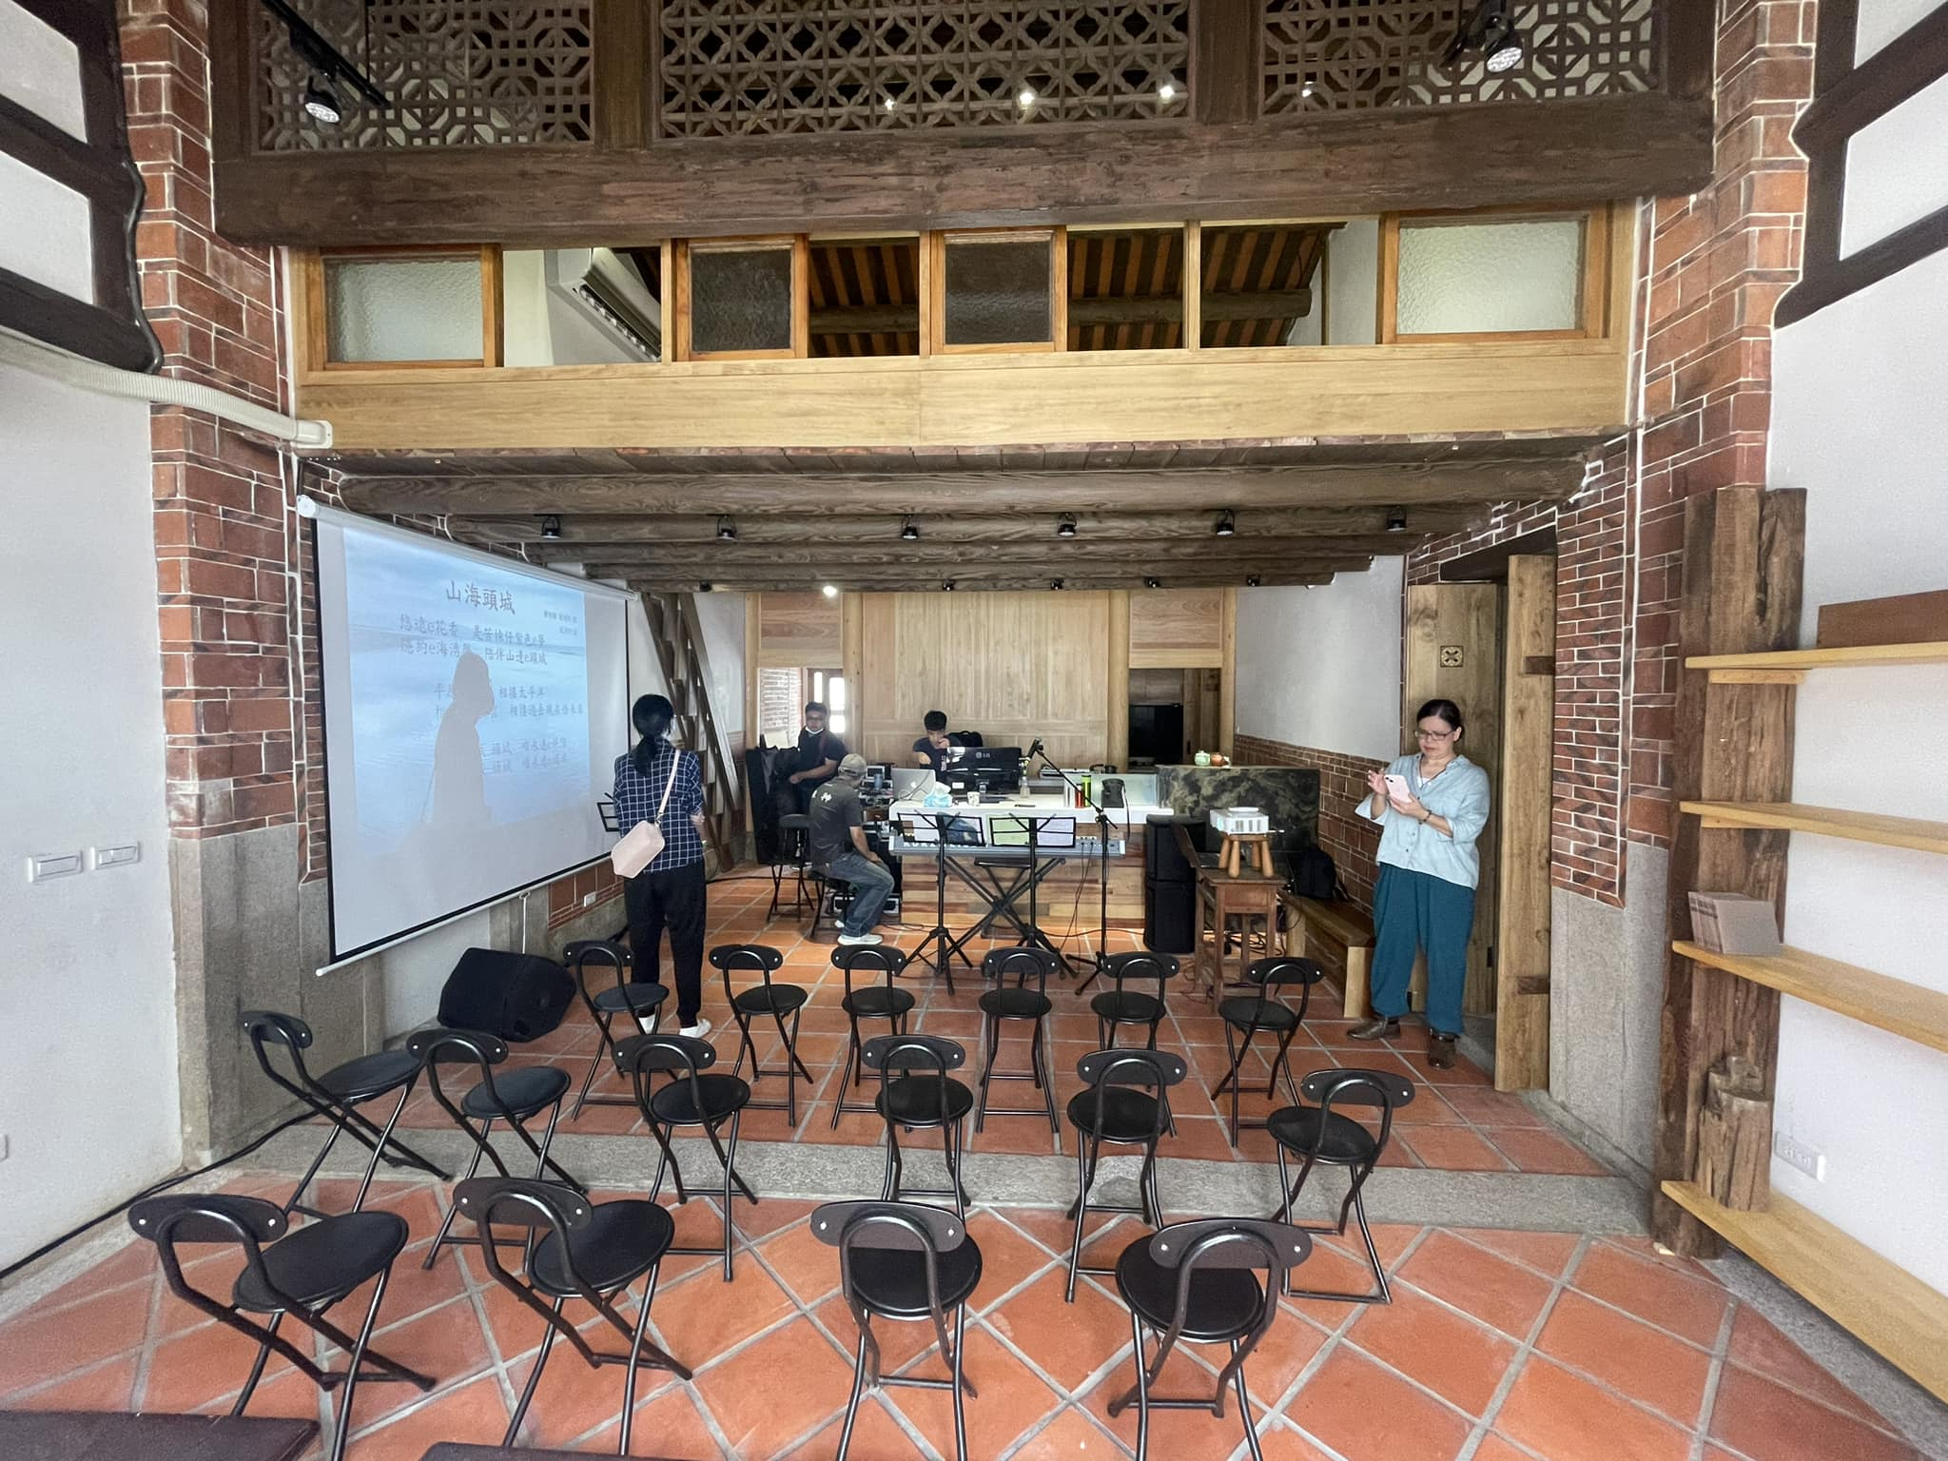
舊建築修復再利用：頭城十三行街屋（整修後）

Slide 19
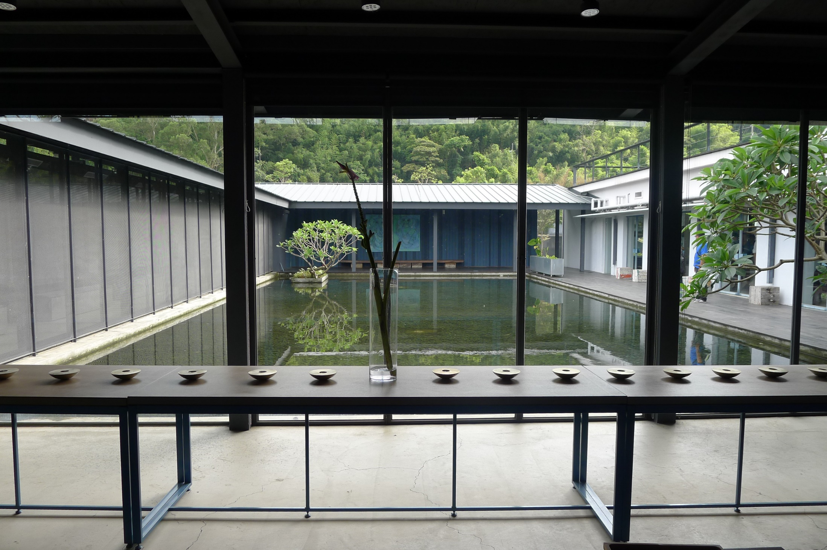
舊建築修復再利用：大溪老茶廠

Slide 20
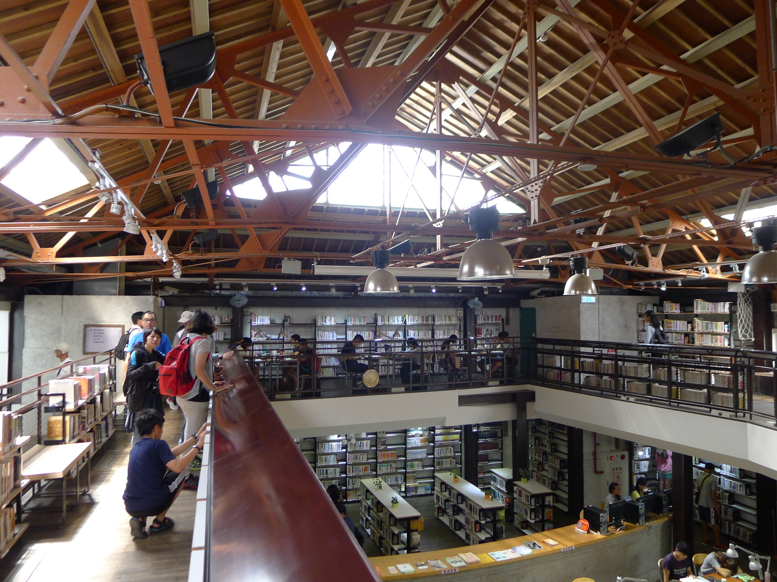
舊建築修復再利用：桃園市立圖書館大湳分館（原「八德中正堂」）

Slide 21
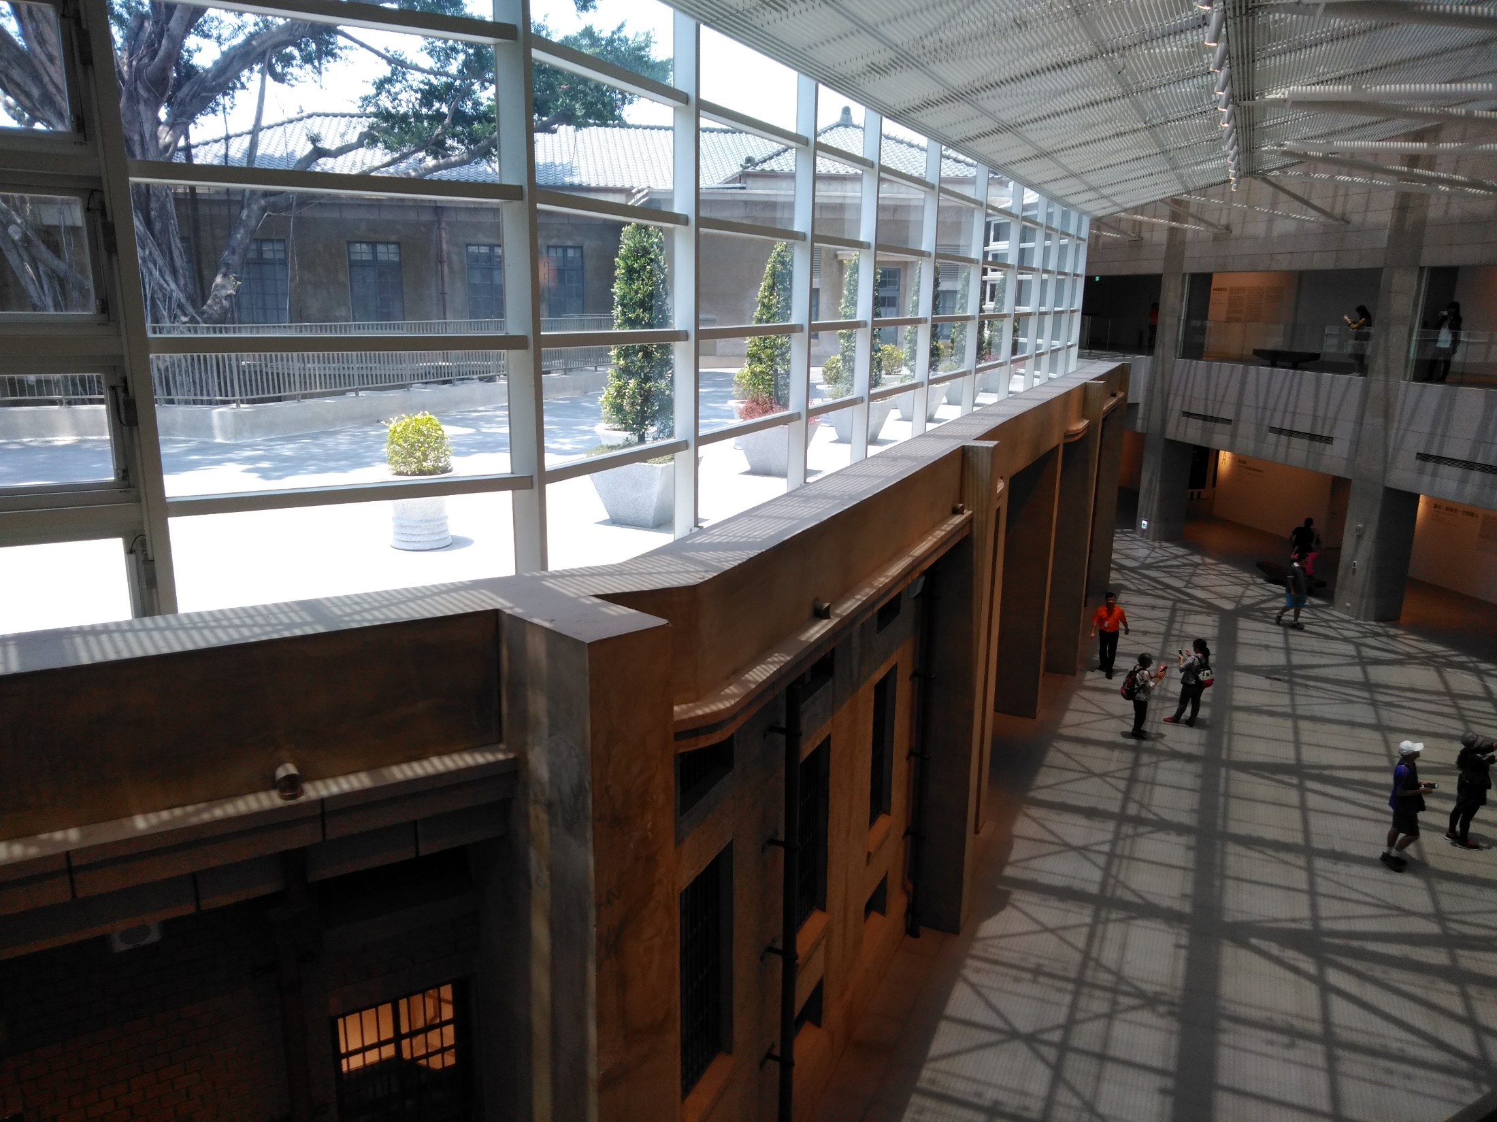
舊建築修復再利用：台南美術館一館（新舊建築共融）

Slide 22
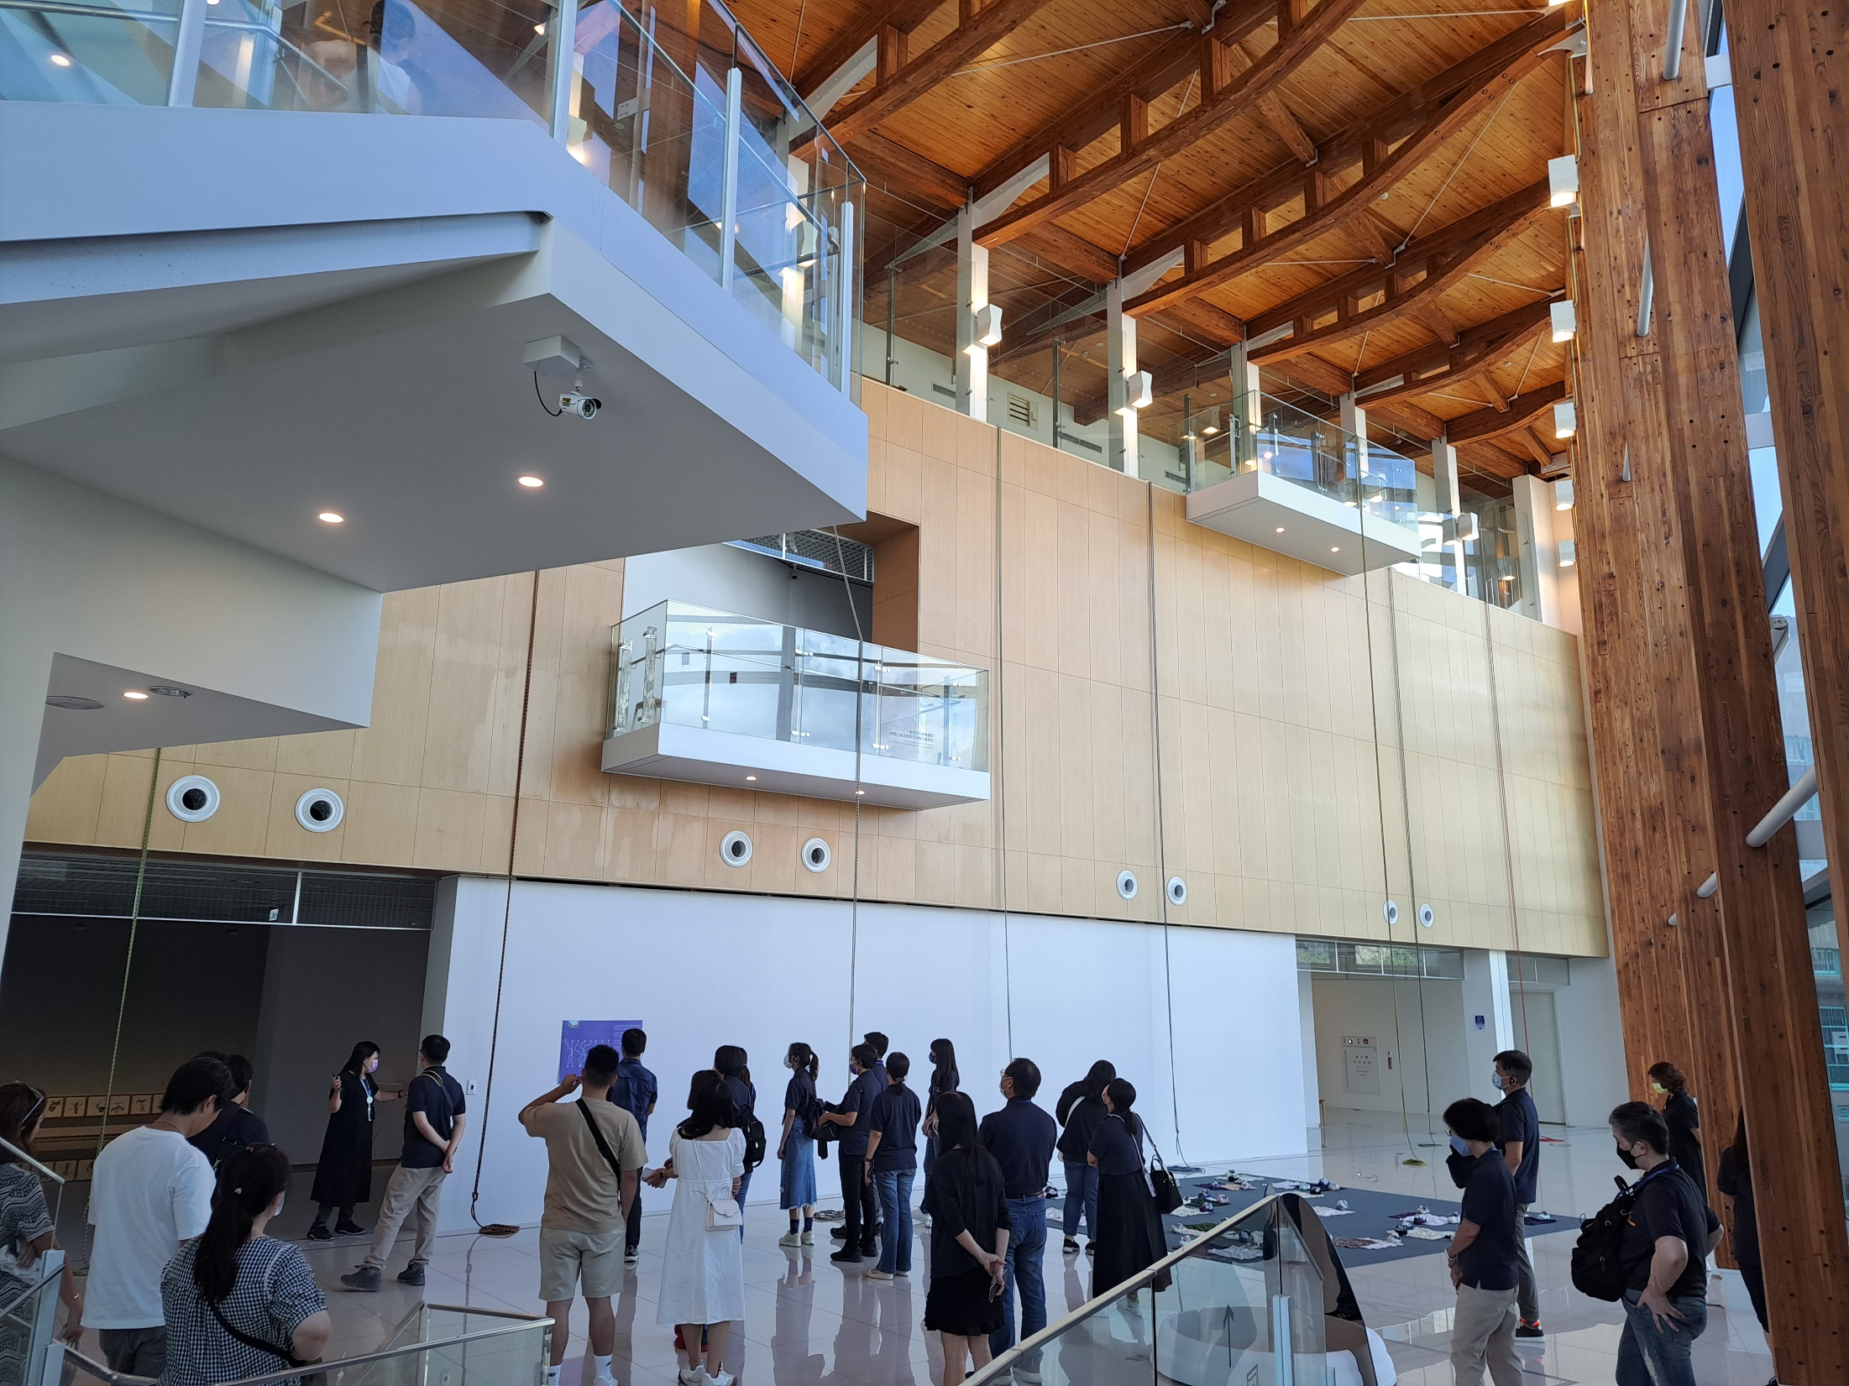
舊建築修復再利用：嘉義美術館（新舊建築共融）

Slide 23
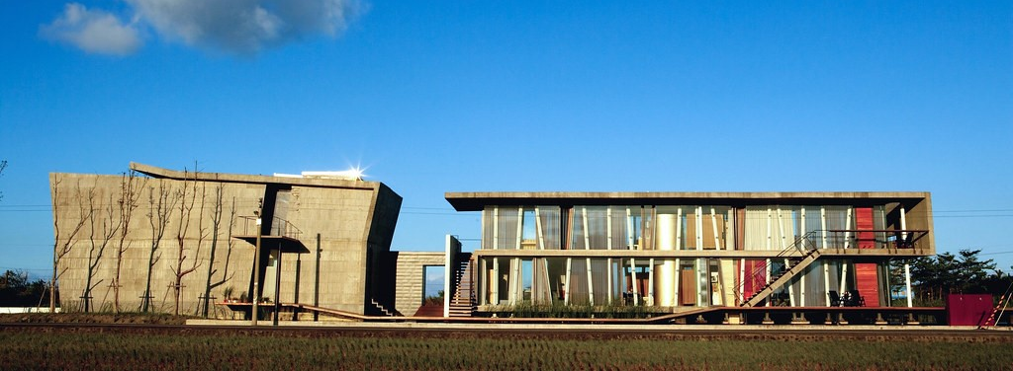
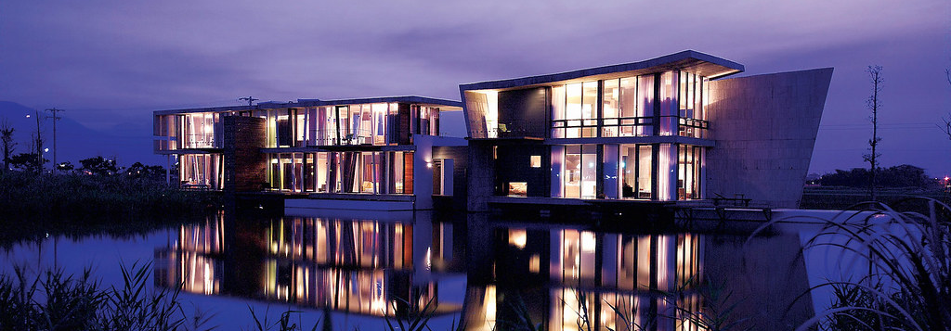
地域建築：浮線發想之島

